Slide 2
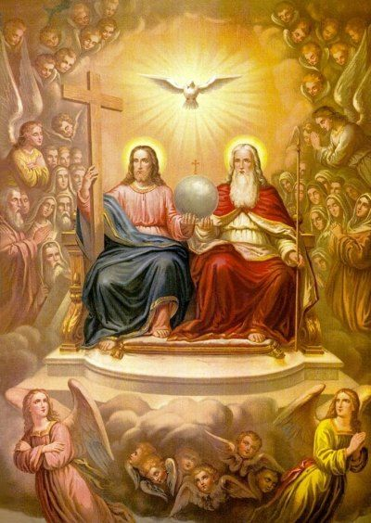
LECTIO DIVINA – SOLEMNIDAD LA SANTISIMA TRINIDAD
Mateo 28, 16-20
DIOS ES UNA FAMILIA
Dios es una FAMILIA
Lima, 30 mayo 2021

Slide 3
Ambientación: Un corazón grande de cartulina sobre el que se encenderán tres cirios con las palabras: Padre, Hijo y Espíritu Santo.
Padre
Hijo
Espíritu Santo
Cantos sugeridos: En nombre del Padre, Un solo Señor

Slide 4
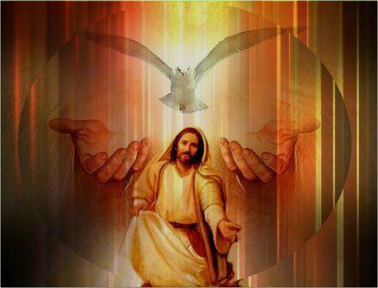
AMBIENTACIÓN:
Queremos descubrir a Dios como el Padre que a nadie olvida, a nadie abandona, siempre nos protege. A Jesús como el gran regalo de Dios a la humanidad.
La fiesta de la Santísima Trinidad nos invita a sumergirnos en el misterio de Dios, misterio que sería incomprensible si él mismo no nos lo hubiera dado a conocer.
Y, al Espíritu Santo que nos está invitando a vivir como Jesús, pasando por la vida haciendo el bien y luchando contra el mal.

Slide 5
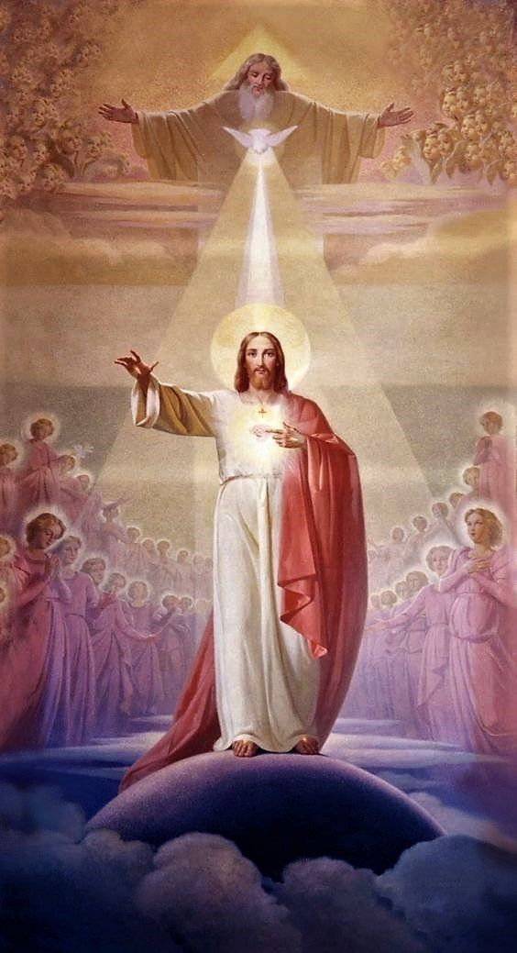
1. Oración inicial
Creo en Ti Dios Padre, creo en Ti Dios Hijo, creo en Ti Dios Espíritu Santo, pero aumenten mi fe.
Espero en Ti Dios Padre, espero en Ti Dios Hijo, espero en Ti Dios Espíritu Santo, pero aumenten mi esperanza.
Te amo Dios Padre, te amo Dios Hijo, mi Señor Jesucristo Dios y hombre verdadero, te amo Dios Espíritu Santo, pero aumenten mi amor.

Slide 6
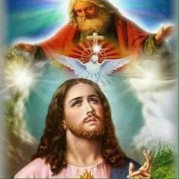
Padre omnipotente, ayuda mi fragilidad y sácame del abismo de mi miseria.
Sabiduría del Hijo, endereza todos mis pensamientos, palabras y obras de este día.
Amor del Espíritu Santo, sé el principio de todas mis obras, para que sean siempre conformes con la Voluntad del Padre.
A Ti, Trinidad Santísima se te dé siempre, todo honor, gloria y alabanza por toda la eternidad. AMÉN.

Slide 7
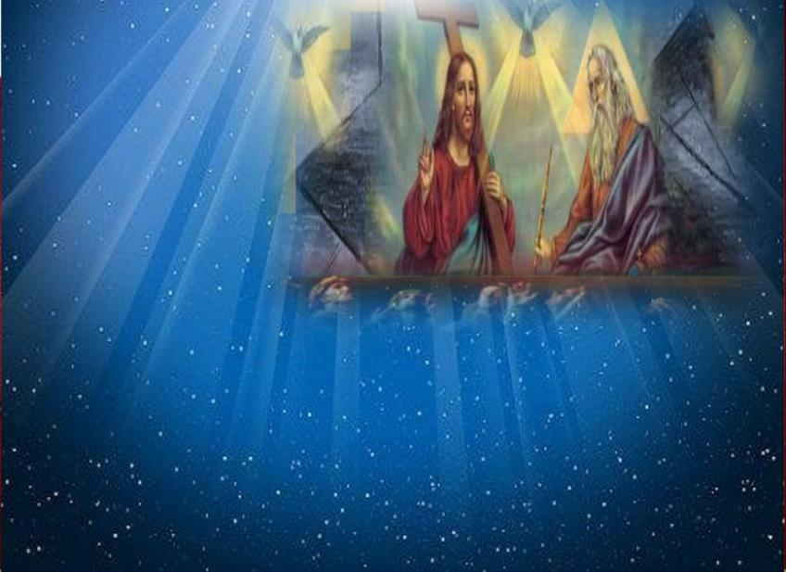
LECTIO
¿Qué dice el texto? Mateo 28, 16-20
Motivación.-
Como los discípulos de Jesús, quizás a nosotros a veces nos sobrevengan dudas sobre qué debemos hacer, cómo debemos hacerlo, cómo actuar… el bautismo que recibimos nos inició en un camino, que consiste en el de continuar ese camino mirándolo todo con los ojos de Dios, de su amor, y anunciar y compartir con el mundo la salvación que ser hijos suyos nos ha regalado. Dejemos que su Espíritu en nosotros abra nuestros corazones para escuchar su Palabra. Escuchemos

Slide 8
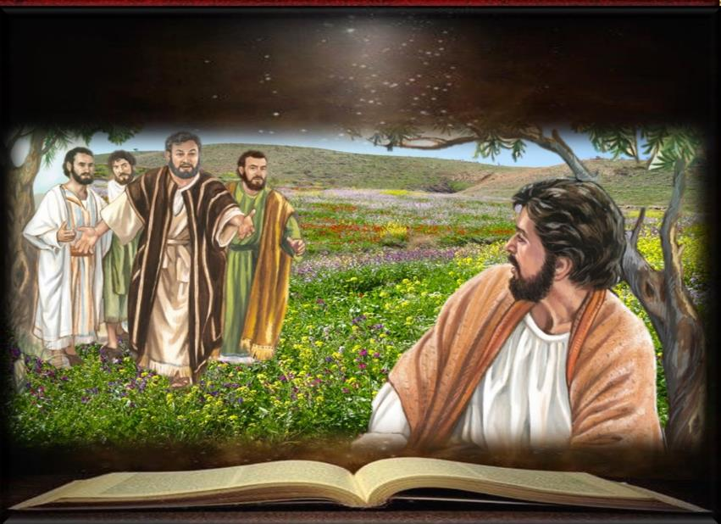
San Mateo 28,16-20
En aquel tiempo, los once
discípulos se fueron a Galilea, al monte que Jesús les había indicado. Al verlo, ellos se postraron y le adoraron, pero algunos dudaban.

Slide 9
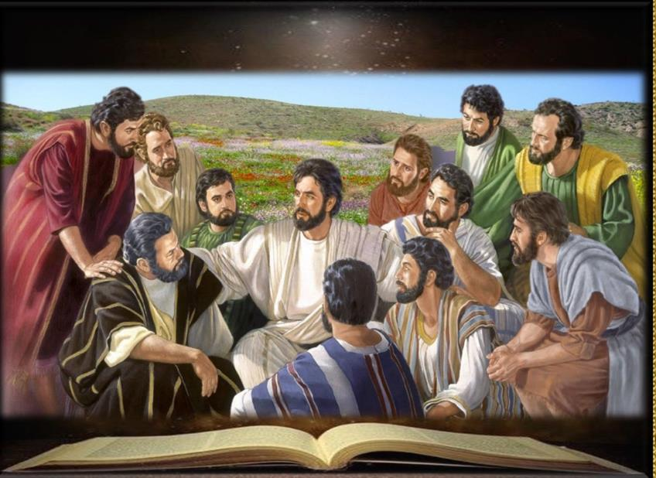
Acercándose a ellos, Jesús les dijo: “Se me ha dado pleno poder en el cielo y en la tierra.

Slide 10
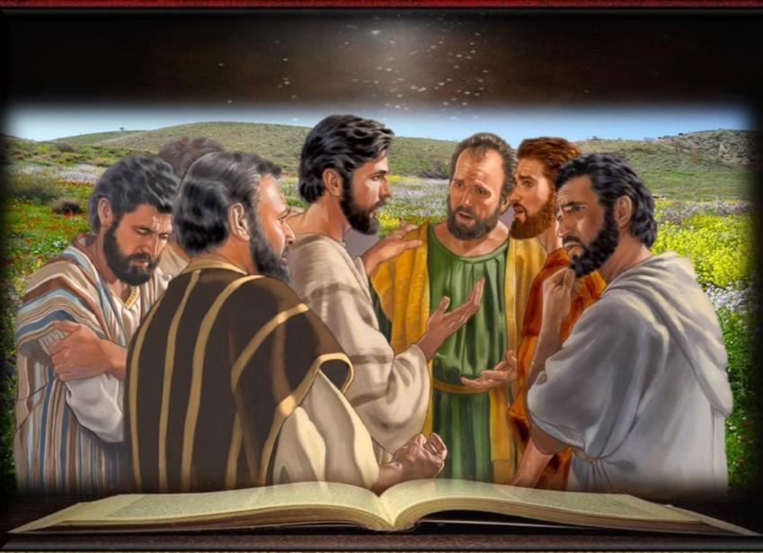
Vayan pues y hagan discípulos de todos los pueblos y bautizándolos en el nombre del Padre y del Hijo y del Espíritu Santo;

Slide 11
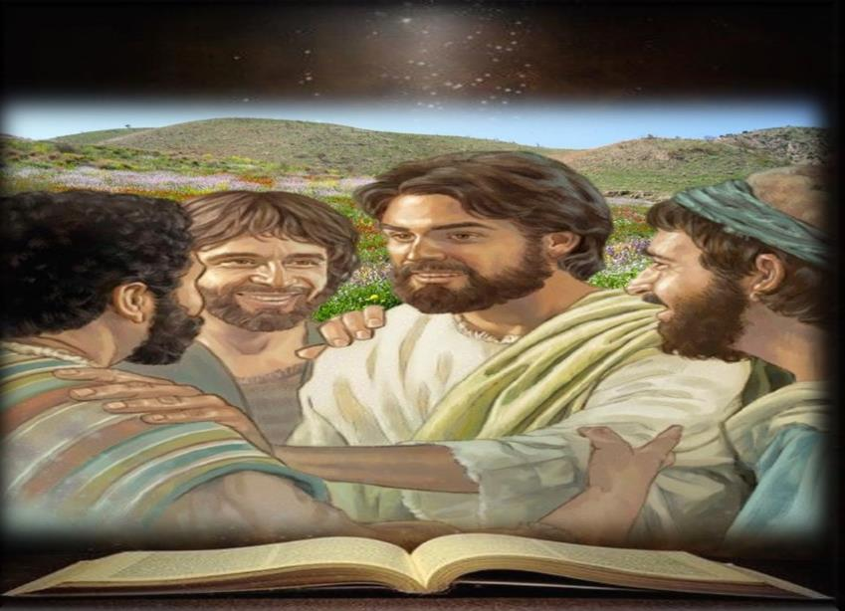
y enseñándoles a guardar todo lo que les he mandado.

Slide 12
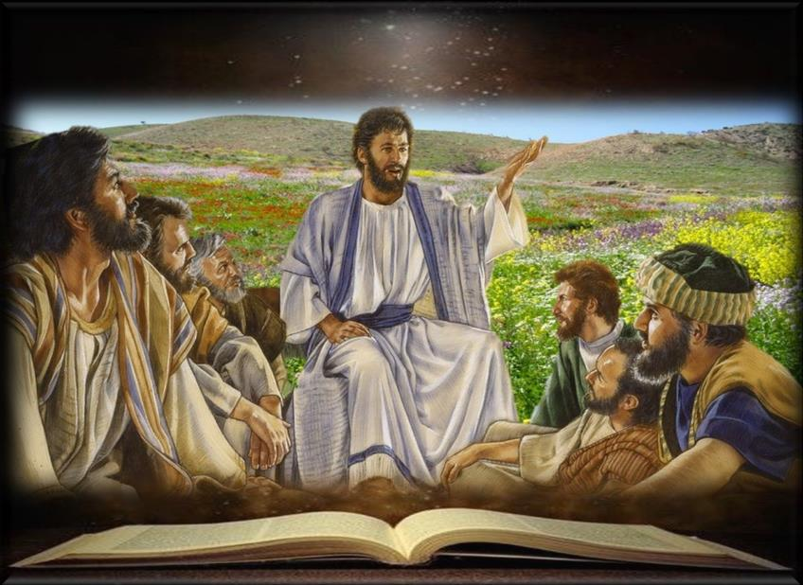
Y sepan que yo estoy con ustedes todos los días hasta el fin del mundo”.

Slide 13
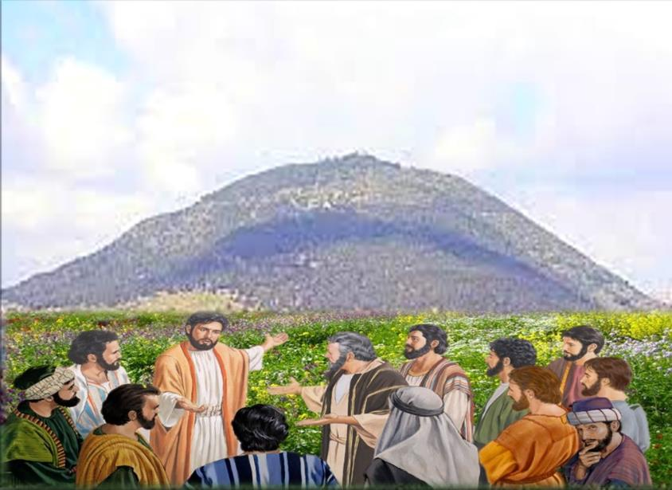
Preguntas para la lectura:
¿Dónde convoca Jesús a los Once? ¿Cómo reaccionan los discípulos al verlo?

Slide 14
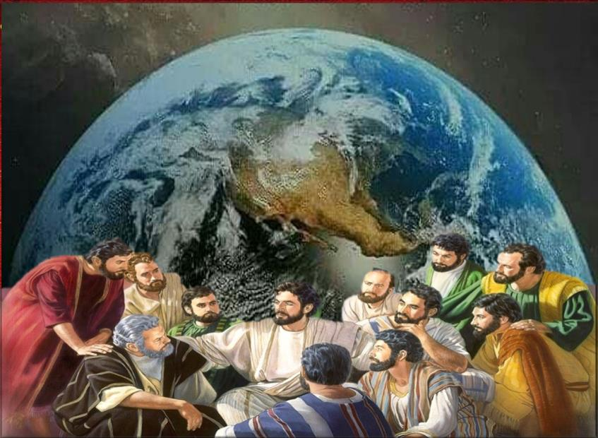
¿Quiénes son los destinatarios de la misión a la que Jesús envía a los Once después de su resurrección?

Slide 15
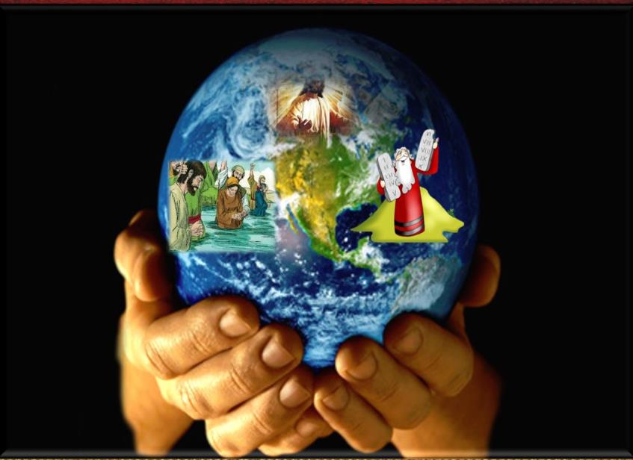
¿En qué consiste esta misión?

Slide 16
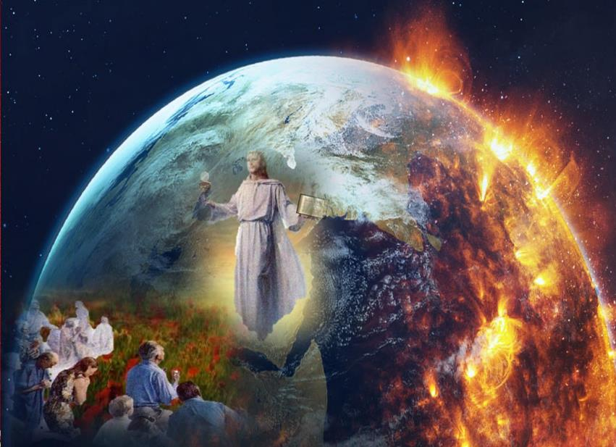
¿Cuál es la promesa final que hace Jesús a los discípulos?

Slide 17
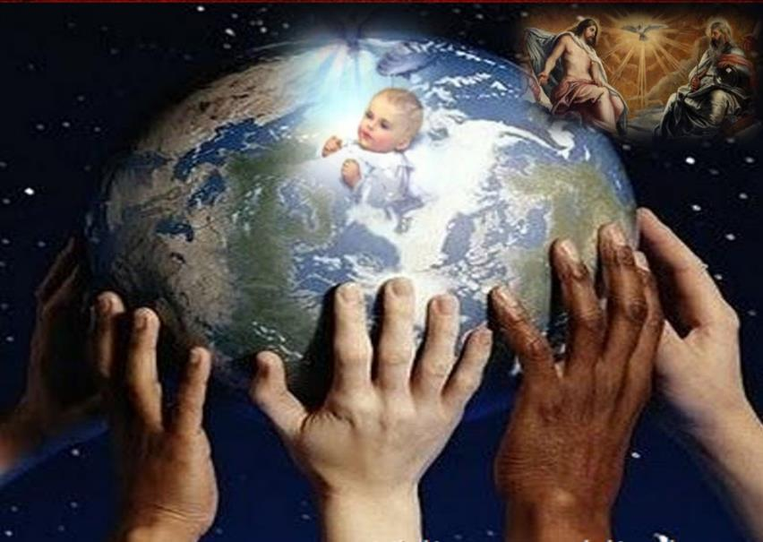
MEDITATIO
¿Qué ME dice el texto?
Motivación:
Sumergidos en el misterio de la Trinidad desde el día de nuestro bautismo, estamos llamados a ser hijos como lo fue Jesús, y movidos por su Espíritu, atrevernos a ver en Dios a un Padre. Sólo así podremos construir un mundo de hermanos, donde nuestras relaciones estén fundadas en el Amor.

Slide 18
¿Cómo reconoces a Jesús
en el camino de la vida?

Slide 19
Pónganse en camino... hagan discípulos a todos los pueblos... ¿Qué te sugieren estas
palabras en este momento de tu vida? ¿A qué te comprometen?

Slide 20
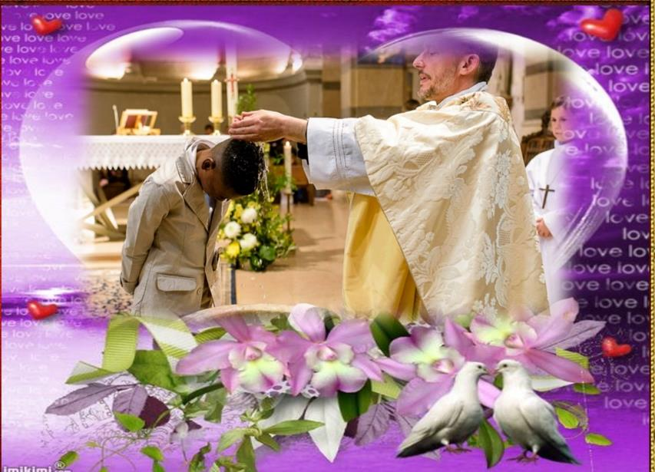
Bautícenlos para consagrarlos al Padre, al Hijo y al Espíritu Santo...
¿Qué significa para ti haber sido bautizado en el nombre de la Santísima Trinidad?

Slide 21
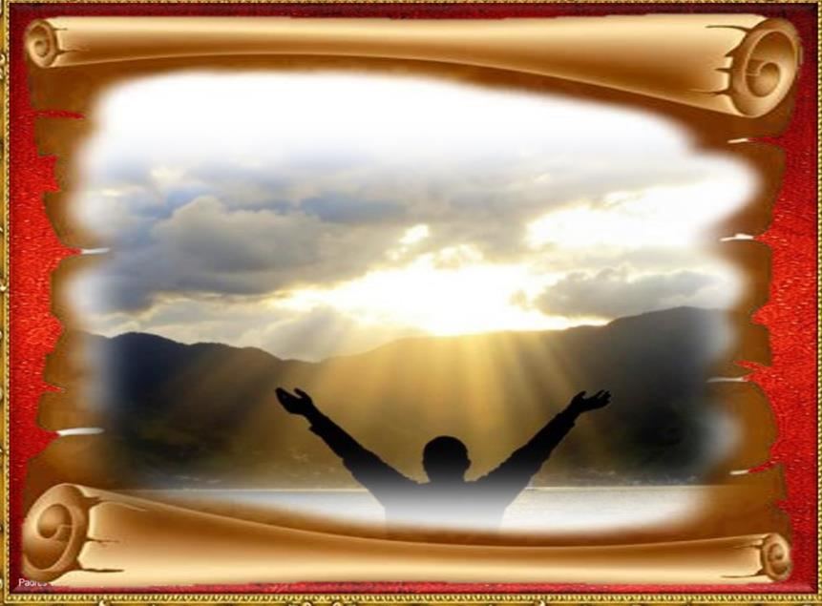
Yo estoy con ustedes todos los días hasta el final...
¿Qué sentimientos provoca en ti esta promesa de Jesús?

Slide 22
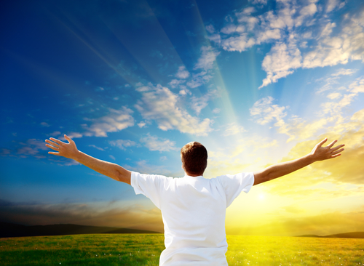
ORATIO
¿Qué le digo al Señor motivado por su Palabra?
La oración cristiana es un acto de fe en la Trinidad. Unidos a Jesús y movidos por la fuerza del Espíritu que ora en nosotros, nos dirigimos al Padre con confianza.

Slide 23
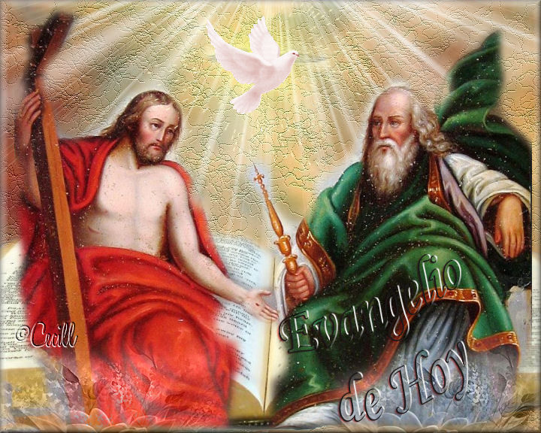
Luego de un tiempo de oración personal, podemos compartir en voz alta nuestra oración, siempre dirigiéndonos a Dios mediante la alabanza, la acción de gracias o la súplica confiada.

Slide 24
Salmo 32
La palabra del Señor es sincera, y todas sus acciones son leales; él ama la justicia y el derecho, y su misericordia llena la tierra
Dichosa la nación cuyo Dios es el Señor.

Slide 25
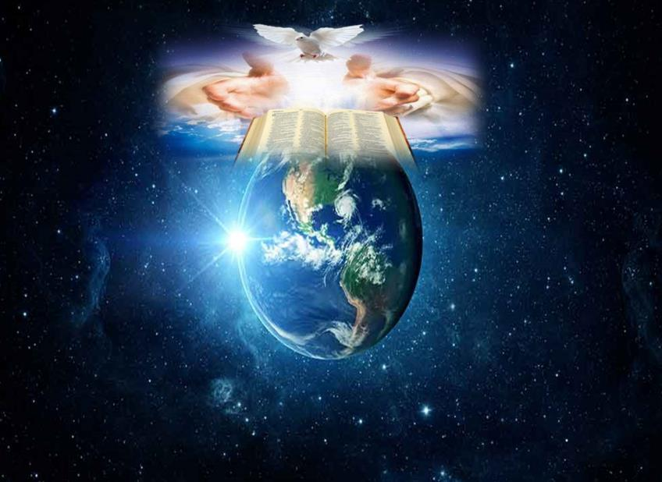
La palabra del Señor hizo el cielo, el aliento de su boca, sus ejércitos, porque él lo dijo, y existió, él lo mandó, y surgió.
Dichosa la nación cuyo Dios es el Señor.

Slide 26
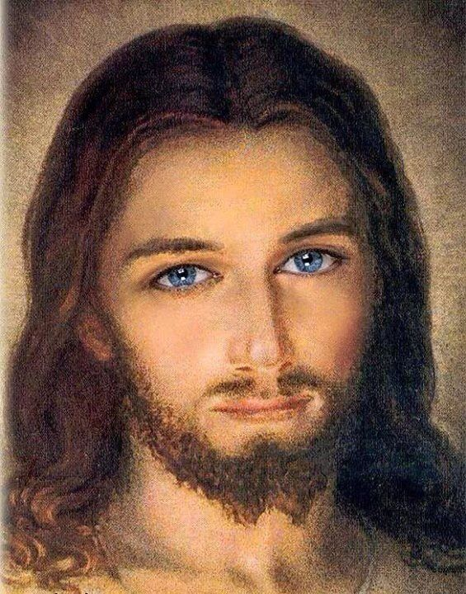
Los ojos del Señor están puestos en sus fieles, en los que esperan en su misericordia, para librar sus vidas de la muerte y reanimarlos en tiempo de hambre.
Dichosa la nación cuyo Dios es el Señor.

Slide 27
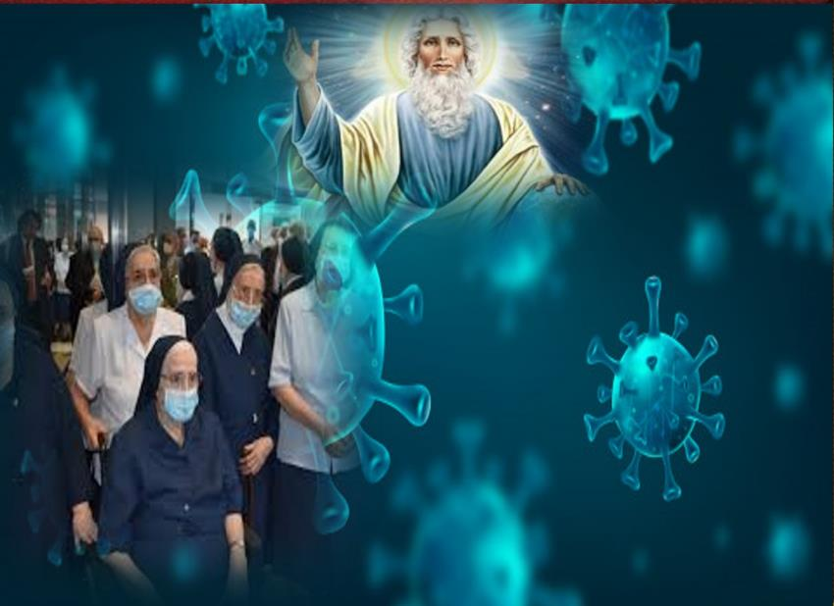
Nosotros aguardamos al Señor, él es nuestro auxilio y escudo; que tu misericordia, Señor, venga sobre nosotros, como lo esperamos de ti.
Dichosa la nación cuyo Dios es el Señor.

Slide 28
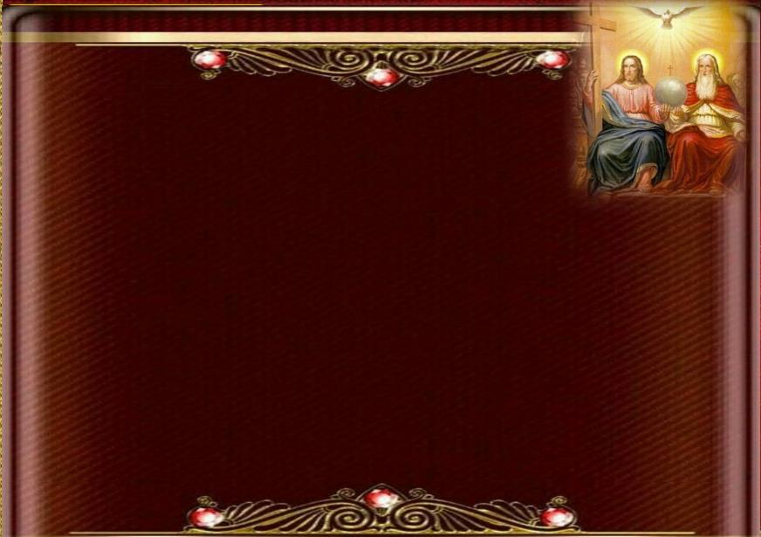
CONTEMPLATIO
¿Qué me lleva a hacer el texto?
Motivación:
San Vicente encontró en la Santísima Trinidad
el mejor modelo para la vida fraterna. A las Hijas de la Caridad les dice:
En primer lugar, entre ustedes debe haber una gran unión y, si es posible, semejante a la de las tres personas de la santísima Trinidad; porque, ¿cómo, mis queridas hermanas, podrían ejercer la caridad y la mansedumbre con los pobres, si no la tuvieran con ustedes mismas?(IX, 66).
Un medio para practicar este respeto cordial, es representarme con frecuencia a las tres personas de la santísima Trinidad, que forman una sola unidad. Ellas se tienen continuamente entre sí este respeto amoroso (IX, 147).

Slide 29
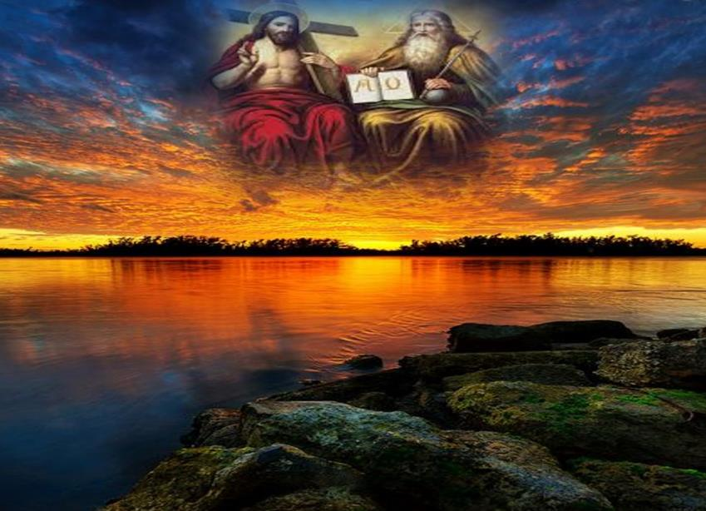
A los misioneros les dice: Por tanto, en la santísima Trinidad se da la uniformidad; lo que el Padre quiere, lo quiere el Hijo; lo que hace el Espíritu Santo, lo hacen el Padre y el Hijo; todos obran lo mismo; no tienen más que un mismo poder y una misma operación. Allí está el origen de nuestra perfección y el modelo de nuestra vida. (San Vicente de Paúl XI,548)

Slide 30
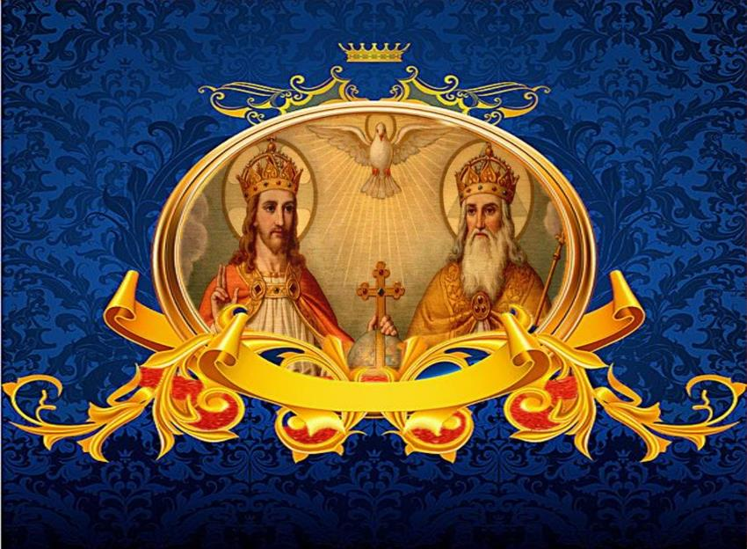
Compromiso:
¿Qué puedes hacer en tu vida personal
y comunitaria para reflejar en ella
la imagen de la Santísima Trinidad?

Slide 31
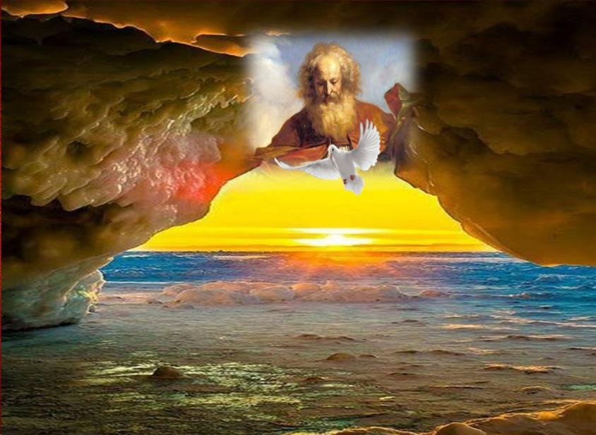
Oración final
Quisiera despojar mi oración Padre, de toda palabra preconcebida,
Quisiera adormecer mis sentidos para dejarme guiar tan sólo por Ti, y pensar que no soy nada.
Quisiera que me empapes de Fe viva Jesús, para transmitir la Fe serena, la Fe de la esperanza y la Fe de la alegría a todo el mundo, y seguir pensando que no soy nada.

Slide 32
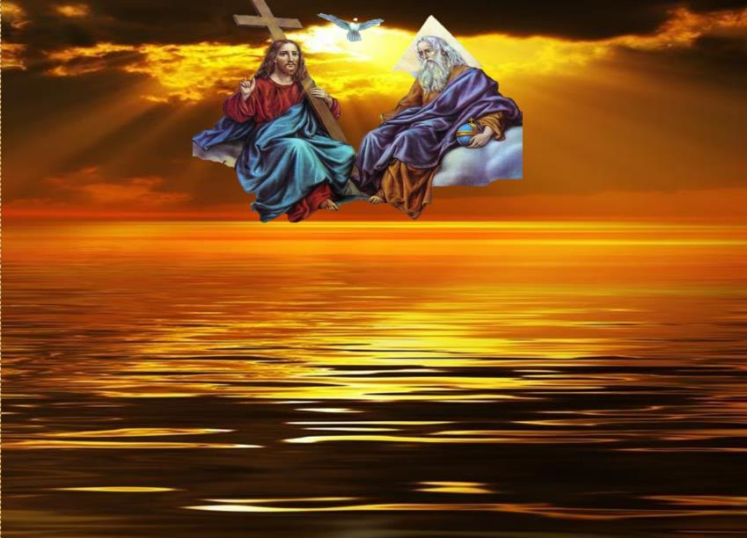
Quisiera que me des, oh Espíritu Santo, el don del amor y la caridad, para recoger al caído y brindarle Tu mano y consuelo, y pensar aún, que no soy nada.
A ti que con el Hijo y el Espíritu Santo, eres TRINIDAD, siendo unidad y comunión,
te bendecimos y te glorificamos, porque conociéndote a ti, Tú nos vivificas con tu amor. A ti todo honor y toda gloria por los siglos de los siglos. Amén.

Slide 33
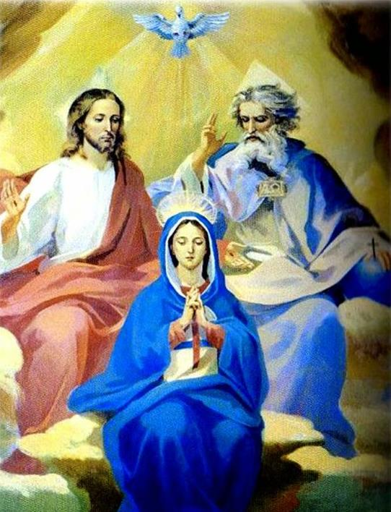
Texto de Lectio Divina: Padre César Chávez Alva (Chuno) C.ongregación de la Misión.
Power Point : Sor Pilar Caycho Vela - Hija de la Caridad de San Vicente de Paúl

